Slide 1
El barrio

Slide 2
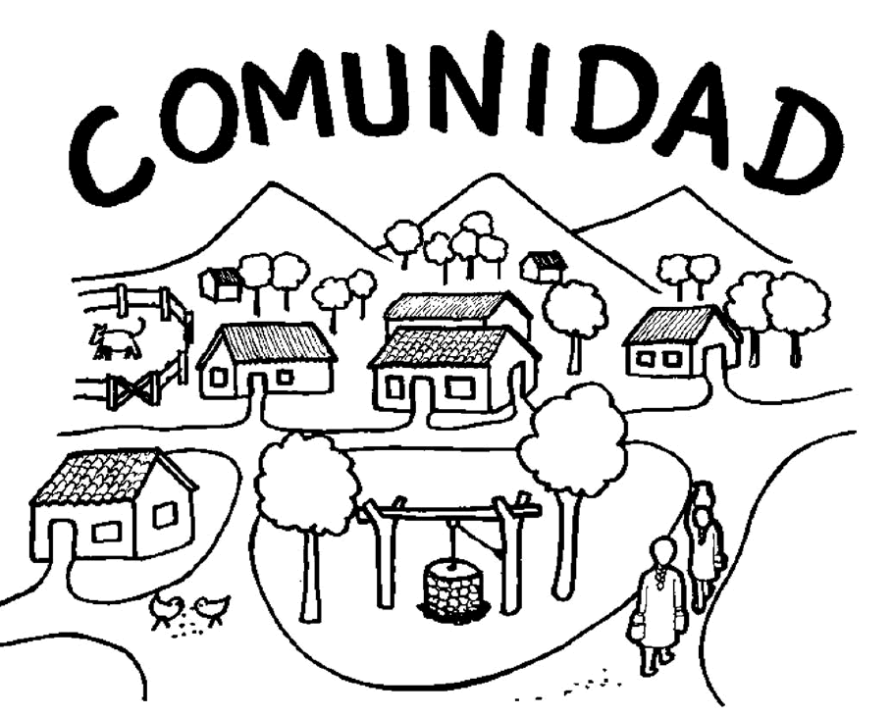

Slide 3
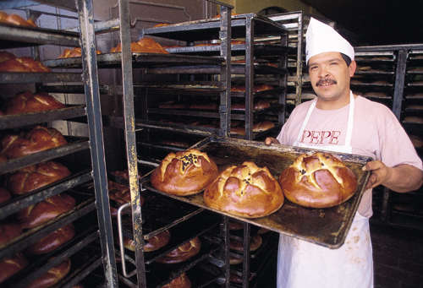
Personas del barrio

Slide 4
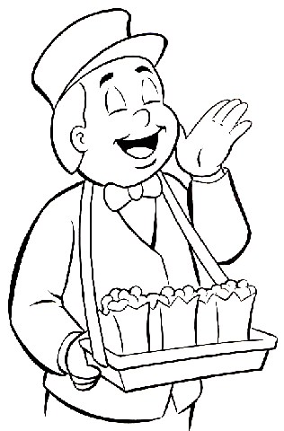

Slide 5
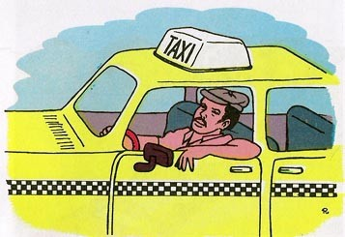

Slide 6
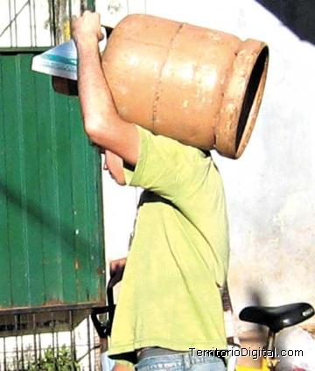

Slide 7
TODOS SON NECESARIOS Y MERECEN RESPETO Y GRATITUD

Slide 8
Contesta con un SI o un NO.
1 | Hay muchas personas que trabajan en tu barrio.
2 | Todos los trabajos son importantes.
3 | No necesitamos de los diferentes trabajos.
4 | La peluquera, el panadero, el basurero, la vendedora, y muchos más son trabajadores de mi barrio.
5 | Cada trabajador del barrio me ayuda a que mi vida sea más fácil.

